Slide 1

Introducción a la Programación
Grado en Ingeniería Informática. 1ºG4
Prácticas: 1. Instalación y empezando
Dr. Isidro Verdú
Departamento de Informática y Sistemas

Slide 2
Dev-C++
Para programar en C usaremos el programa Dev-C++
Dev-C++ es un IDE
IDE: Integrated Development Environment
IDE: Entorno Integrado de Desarrollo
Para Windows (también existe para MacOs y Linux)
Agrupación de herramientas destinadas al desarrollo de programas: editor / compilador / depurador y otras …
Con Dev-C++ podemos programar en C y C++

Slide 3
Dev-C++
DevC es software libre: se puede acceder al programa y su código fuente de manera libre y gratuita.
Tiene una página para descargarlo, foros, emails a desarrolladores, listas de correo, idiomas, actualizaciones …
DevC es el entorno gráfico que usa el compilador de C mejor y más popular, gcc, bajo licencia de software libre GNU.
DevC se puede descargar de: www.bloodshed.net/dev/devcpp.html
Descargar la versión 5.11 completa para Windows

Slide 4
Dev-C++
Como vamos a usar algunos modos gráficos, yo os doy un zip de instalación con instrucciones
Instalar Devc++ 5.11 (opción español, tema clásico)
En la carpeta /MinGW64/include copiar graphics.h y wingbim.h
En la carpeta /MinGW64/lib copiar libbig.a
En la carpeta /Templates copiar 6-consoleAppGraphics.template y ConsoleApp...txt (para proyectos)
En DevC seleccionar el compilador "32 bit Release"
En DevC, opciones compilador, linker, añadir detrás de las que ya hay:
-lbgi -lgdi32 -luser32

Slide 5
Dev-C++
Cuando compilais el primer programa os puede salir un mensaje de aviso sobre la version del compilador. Pulsad “Yes”

Slide 6
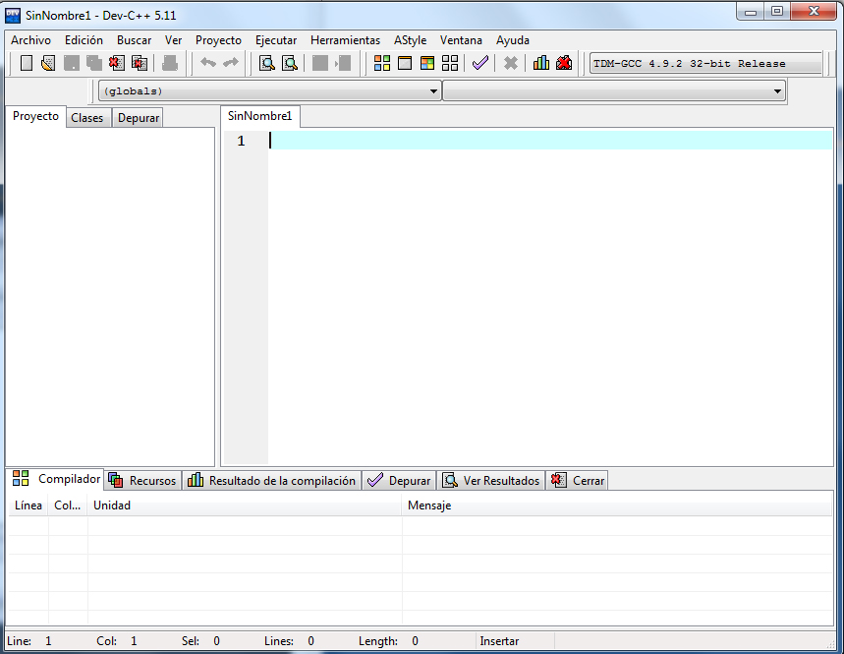

Dev-C++

Slide 7
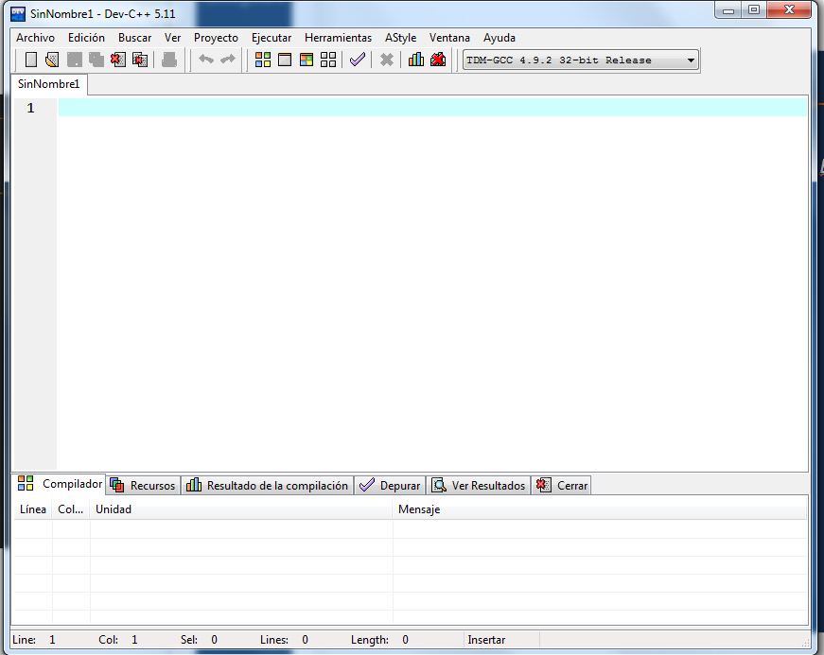
Dev-C++
Desactivar Ver: Explorador de Proyectos
Desactivar Ver: Barra Herramientas : Clases, Buscar, Proyecto,
No necesitamos los menús: Proyecto , Astyle, Ayuda, …

Slide 8
Dev-C++
Probar los archivos que hay en la carpeta
“Pruebas”

Slide 9
- - -

